Slide 1
Universidade de São Paulo
Escola de Engenharia de São Carlos
Departamento de Engenharia Elétrica
Automação Industrial
Prof. Dennis Brandão

Slide 2
O que é automação industrial? Como está a indústria brasileira? Conseguimos desenvolver e exportar tecnologia? E o nosso setor eletro-eletrônico? Como anda? Será que o mercado de trabalho estará bom quando eu me formar? Vou conseguir trabalhar com o que eu gosto?

Slide 3
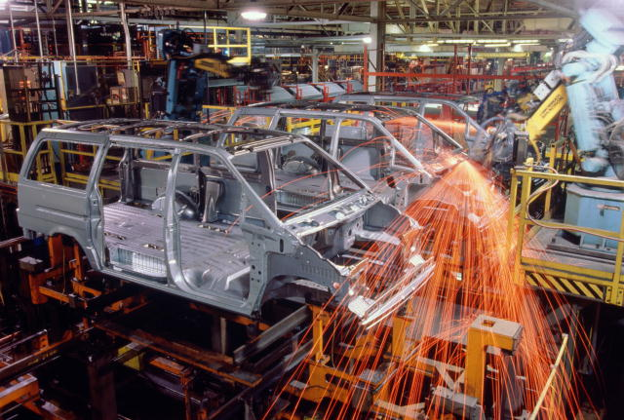
Automação industrial
Termo lançado na década de 1960, que hoje indica qualquer sistema, apoiado em tecnologia mecânica, elétrica, eletrônica, pneumática, hidráulica ou de computação, que substitua o trabalho humano e que vise controlar ou monitorar as unidades ou linhas de produção das indústrias.
Evita esforços manuais e/ou repetitivos.
Afasta o homem de lugares e operações perigosas.
Permite a fabricação com alto nível de qualidade, produtividade.
Possibilita a fabricação de peças impossíveis pelo trabalho manual.

Slide 4
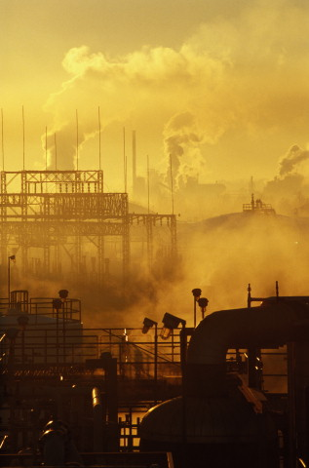
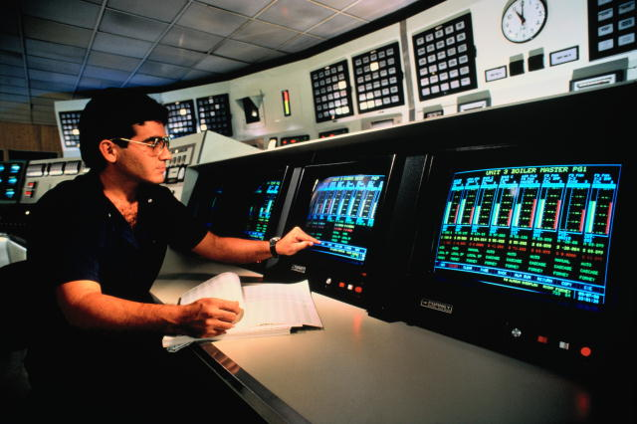
Principais metas
SEGURANÇA
CONTINUIDADE OPERACIONAL
ECONOMIA

Slide 5
Classificação Tradicional do Setor Industrial
a) Indústrias de base: produzem bens que dão a base para o funcionamento de outras indústrias, ou seja, as chamadas matérias primas industriais ou insumos industriais, como o aço.
b) Indústrias de bens de capital ou intermediárias: produzem equipamentos necessários para o funcionamento de outras indústrias, como as de máquinas.
c) Indústrias de bens de consumo: produzem bens para o consumidor final, ou população comum, elas subdividem-se em:
c.1) Bens duráveis: produzem bens para consumo a longo prazo, como automóveis.
c.2) Bens não duráveis: produzem bens para consumo em geral imediato, como as de alimentos.

Slide 6
Classificação Brasileira do Setor Industrial
Comissão Nacional de Classificação – Concla (IBGE):
Modelo: Classificação Nacional de Atividades Econômicas – CNAE (1994)
é a classificação oficialmente adotada pelo Sistema Estatístico Nacional.
NOME NÍVEL NRO. DE AGRUPAMENTOS
Seção Primeiro 17
Divisão Segundo 59
Grupo Terceiro 223
Classe Quarto 581
A CNAE é derivada da classificação internacional

Slide 7
Seção Denominação
A Agricultura, pecuária, silvicultura e exploração florestal
B Pesca
C Indústrias extrativas
D Indústrias de transformação
E Produção e distribuição de eletricidade, gás e água
F Construção
G Comércio; reparação de veículos automotores, objetos pessoais e domésticos
H Alojamento e alimentação
I Transporte, armazenagem e comunicações
J Intermediação financeira
K Atividades imobiliárias, aluguéis e serviços prestados às empresas
L Administração pública
M Educação
N Saúde e serviços sociais
O Outros serviços coletivos, sociais e pessoais
P Serviços domésticos
Q Organismos internacionais e outras instituições extraterritoriais

Slide 8
Classificação pelo ponto de vista da automação
Do ponto de vista de aplicações da automação, independentemente do setor produtivo em que opera a indústria, os processos industriais se dividem em:
- Manufatura,
- Processos Contínuos.

